Slide 1
Linear Models for Classification
예림

Slide 2
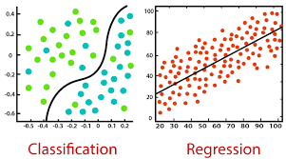

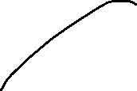



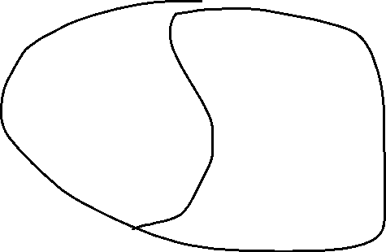

입력 벡터 𝑥 로부터 이에 대응되는 이산(discrete) 값을 갖는 타겟 클래스 𝐶 에 대해 어떤 하나의 클래스에 속하도록 선정하는 작업
분류 문제
클래스는 𝐾 개로 𝐶𝐾 로 표기(𝑘=1,…,𝐾 )
클래스는 상호 배타적인 관계
입력 공간을 각각의 영역들로 나눔
decision region
decision boundaries

Slide 3

분류를 하기 위한 선형 모델
입력 𝑥 에 대한 선형 함수를 통해 분류 작업
inearly separable
𝐷 차원의 벡터라면, 이를 𝐷−1 차원의 hyperplanes 로 나눌 수 있을 때
회귀 모델 : 𝑡 는 실수 범위의 값 또는 실수 벡터
분류(classification) 문제 : 보통 표현 가능한 클래스 레이블(label)로 나누어짐

Slide 4

discriminant function
입력 벡터 𝑥 를 받아 𝐾 클래스 중 하나의 클래스를 반환하는 함수
linear discriminant
가장 간단한 형태 :
𝑤 : 가중치 벡터( weight vector )
𝑤0 : 는 바이어스(bias) 라고 부른다.
* bias 에 음수 threshold

Slide 5
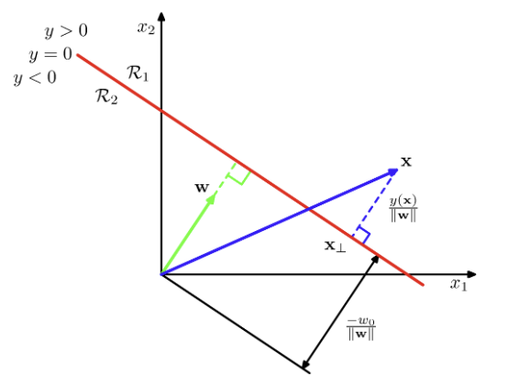
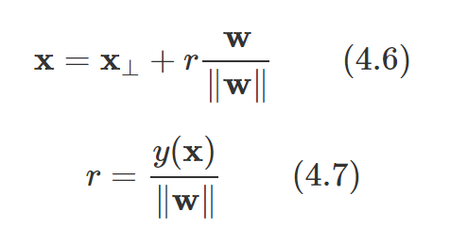


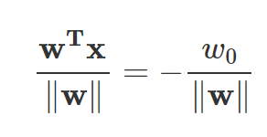





두개의 클래스 판별
𝑦(𝑥)≥0 : C1 𝑦(𝑥)<0 : C2
𝑦(𝑥)=0 : 결정 경계면(boundary)
𝑥𝐴 와𝑥𝐵 가 결정 경계면에 있다면,
y(xA)=y(xB)=0

Slide 6
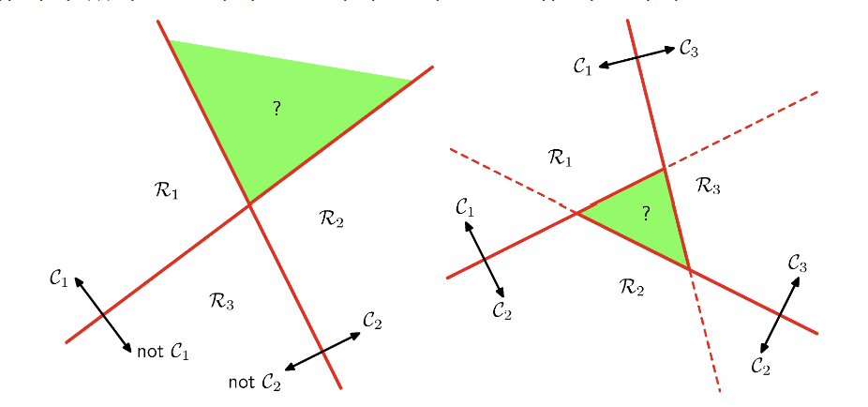

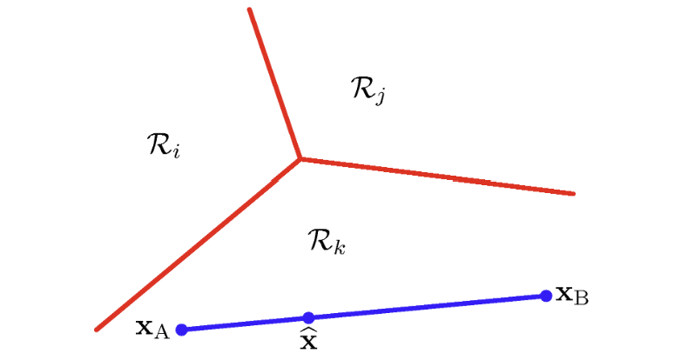

여러 개의 클래스 판별
𝐾>2 인 상황
2-class 문제를 여러 개 조합
yk(x)>yj(x) yk(x)=yj(x)에서 경계면 생성
𝐾(𝐾−1)/2 개의 분류기를 써서 K 클래스를 분류
결정 구역은 단일 연결(singly connected)로 이루어지고 볼록(Convex)
문제 : (?) 영역과 같이 분류가 애매한 영역

Slide 7

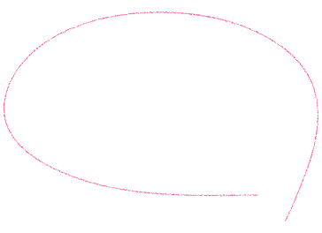
피셔의 선형 분류법
PCA 와 같음 + 여기에 클래스 문제 추가
𝐷 차원의 데이터를 하나의 차원으로 투영하는 과정
<모델 구성> 1. D 차원의 데이터를 어떤 1차원의 축으로 투영하되
2. 같은 클래스 내의 데이터끼리는 최대한 모여있고,
3. 다른 클래스를 가지는 데이터끼리는 최대한 떨어져있도록 할 수 있는 1차원 벡터 구하기
임의의 한 벡터를
한 차원의 벡터 위의 한 점, 즉 스칼라 값으로 변환
y≥−w0인 경우 C1아닌 경우 C2
문제점 : 높은 차원을 낮은 차원으로 축소하는 경우 당연히 정보 손실이 발생
해결 : 가중치 벡터 𝑤를 잘 선택해서 차원을 축소하더라도 정보 손실이 가장 적은 방향으로 모델 구성

Slide 8
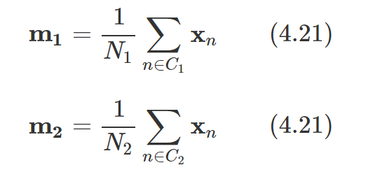


피셔의 선형 분류법
2-class 문제에서 각 클래스의 무게 중심, 즉 평균을 나타내는 벡터
두 클래스간의 거리가 최대화되도록 하는 식을 전개 :
두 평균 벡터가 투영된 후 두 점 사이의 거리 :
각 클래스의 평균 벡터가 투영 후 최대의 거리를 가지는 문제

Slide 9

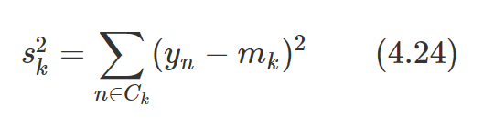
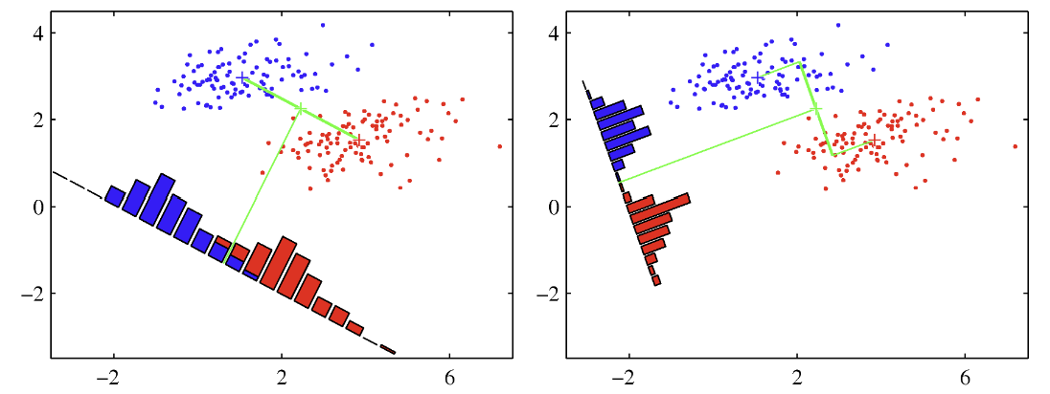
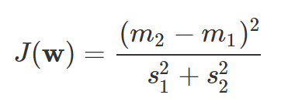
피셔의 선형 분류법
𝑤 를 찾아야 하는데, 식만 살펴보면 𝑤 값만 무한정 키우면 식의 값이 커지게 됨
클래스 사이의 거리는 최대화 시키되 한 클래스 내의 데이터를 투영했을 때의 분산도가 최소화하는 벡터를 선택하는 것
라그랑지앙 승수를 도입하기 위한 최소값
𝑓=𝑤𝑇(𝑚2−𝑚1)−𝜆(∑𝑤2−1) 을 두고 미분
동일 클래스 내의 데이터에 대해 투영 후 얻어진 결과에 대한 분산도를 정의

Slide 10
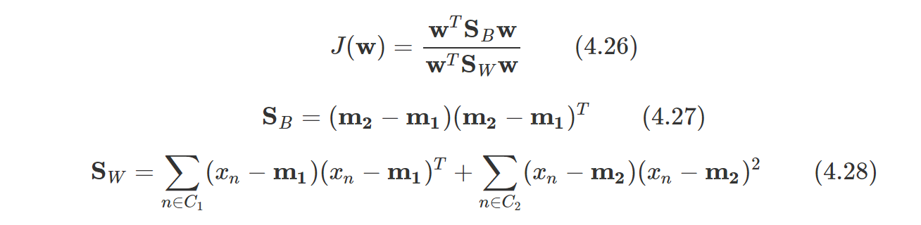


피셔의 선형 분류법
피셔의 선형 판별식(Fisher’s linear discriminant)

Slide 11


최소 제곱법과의 관계
최소 제곱법 : 타겟 값에 최대한 가까운 값을 예측하는 것이 목표임
Fisher 분류법 : 출력 공간에 대해 최대한 떨어저 있는 모델을 설정함
2-class 문제에서 Fisher 의 방식은 최소 제곱법의 특수 케이스 중 하나

Slide 12

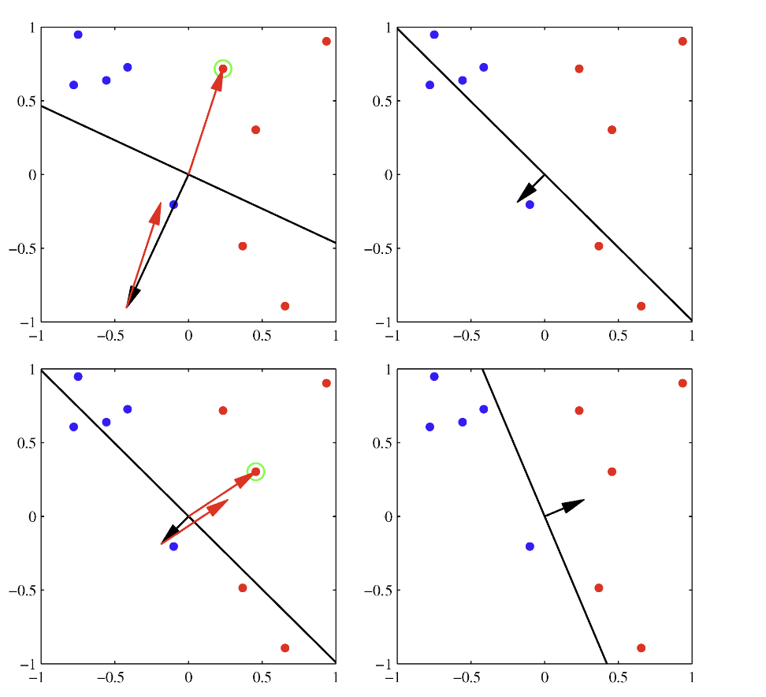
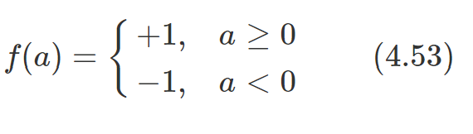

퍼셉트론 알고리즘
𝑓 는 활성 함수(activation fucntion)
퍼셉트론 수렴 법칙 (Perceptron convergence theorem)

Slide 13
4.2 Generative Models

Slide 14
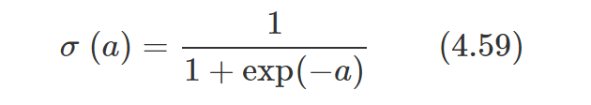
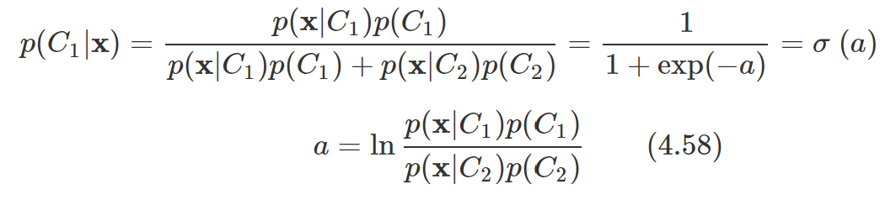
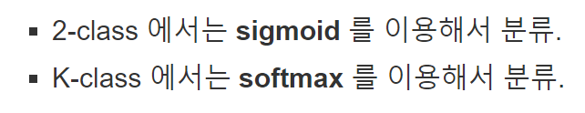
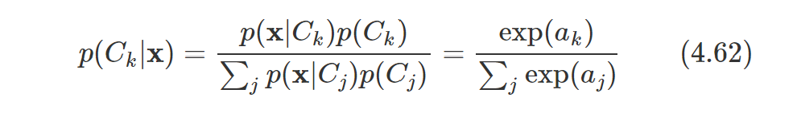

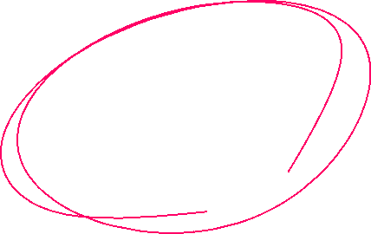
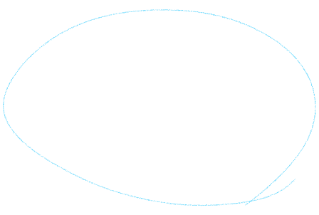
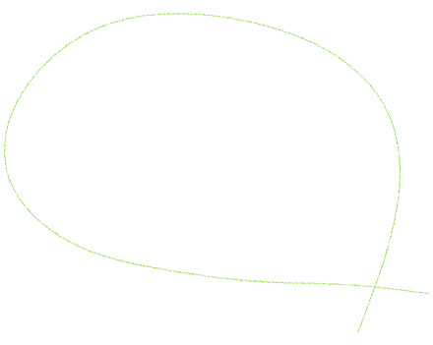


Generative 모델
2class
사후 확률 p(Ck|x)를 직접 구하는 것이 아니라 간접적 사후 확률을 예측하는 모델
𝑥 가 클래스 C1에 속할 확률을 모델링하는 식
사후 확률 (posterior) : p(Ck|x)
임의의 데이터 𝑥 가 주어졌을 때 이 데이터가 특정 클래스 Ck 에 속할 확률
클래스-조건부 밀도 (class-conditional density) : p(x|Ck)
가능도 함수 (likelihood) : p(X|Ck)=∏p(xi|Ck)
K>2_normalized exponential 함수

Slide 15
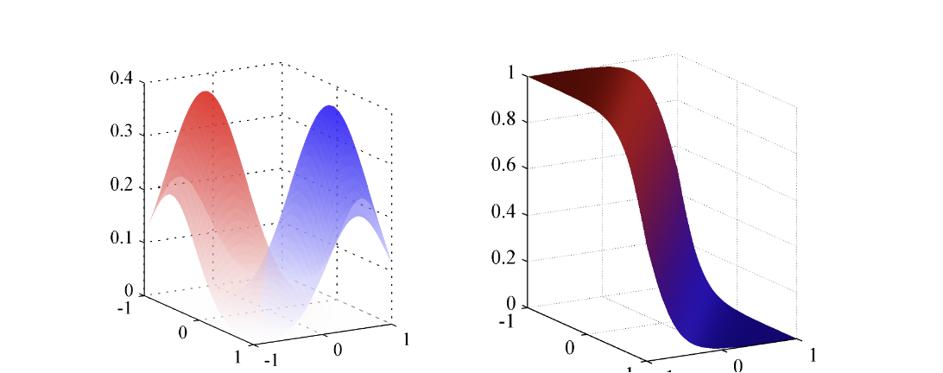
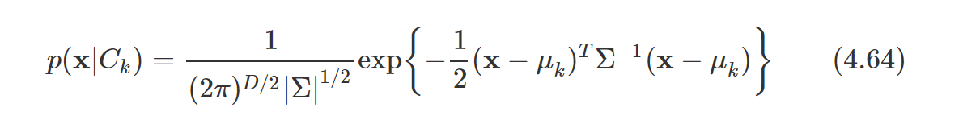
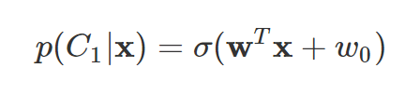

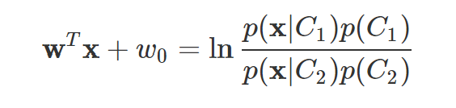
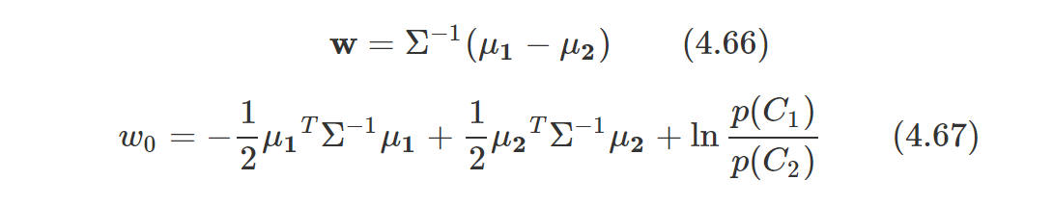



연속적인 입력값
어떤 클래스가 주어졌을 때 해당 데이터가 나올 확률
2-class 문제
2-class 조건에서의 확률 밀도를 표현
x 에 대한 시그모이드 함수로 어떤 클래스에 속하는지에 대한 정보 알 수 있음

Slide 16
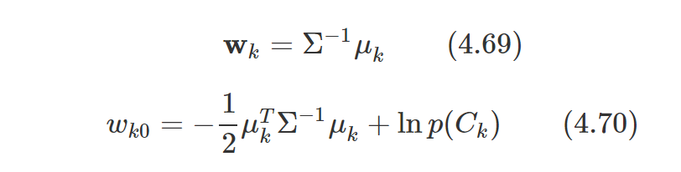
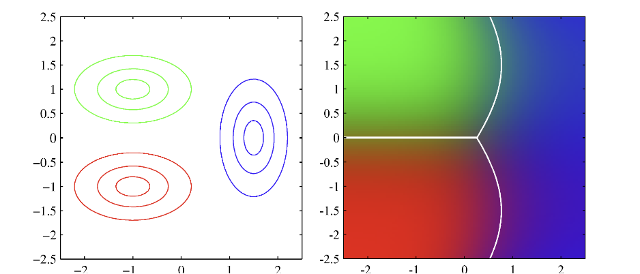
연속적인 입력값
k-class 문제

Slide 17

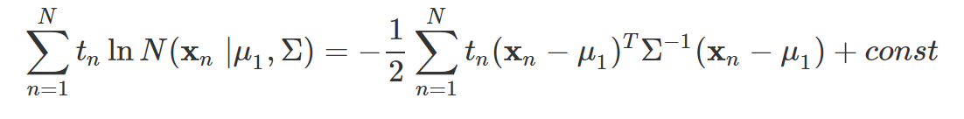

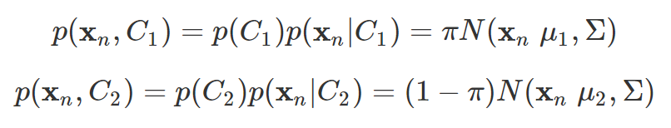
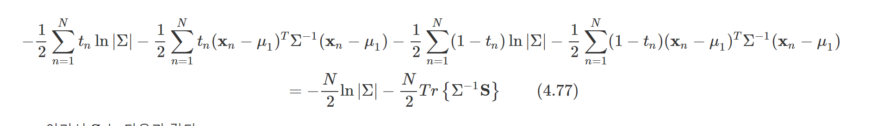
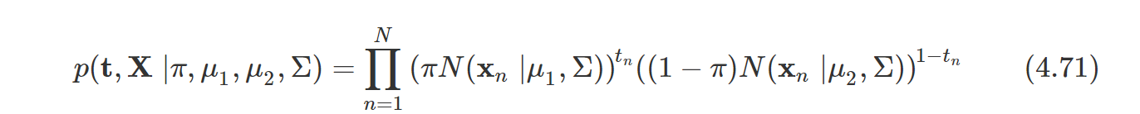
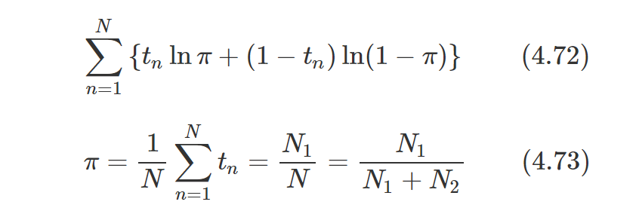
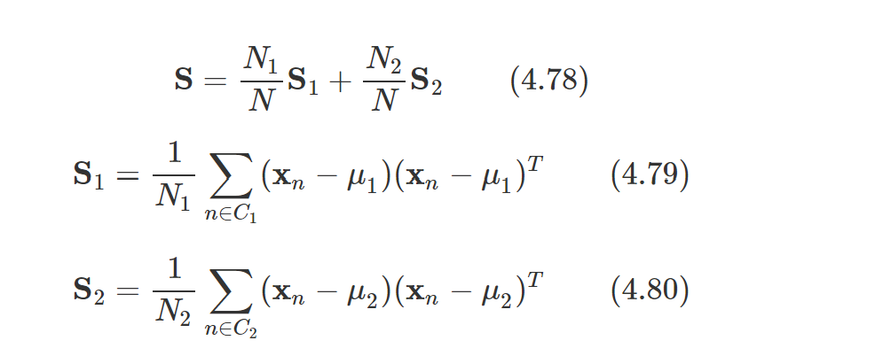

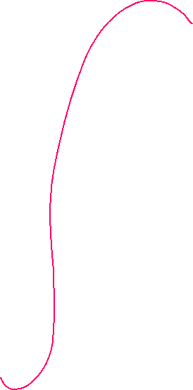
최대 가능도(MLE) 풀이법
사전(prior) 확률 p(Ck) 를 함께 고려하여 전개
여기서 말하는 사전 확률은 클래스에 대한 사전 확률을 의미
K=2
파이 구하기
S식

Slide 18

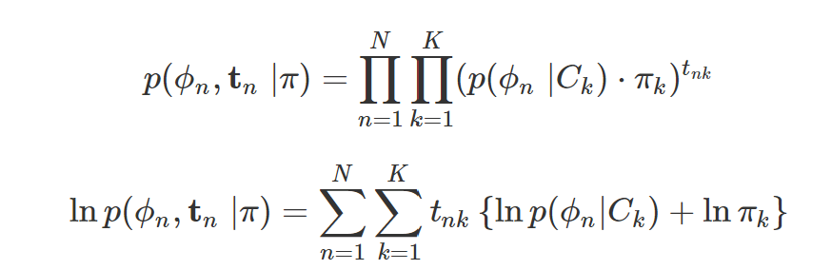
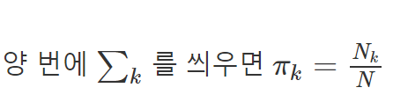
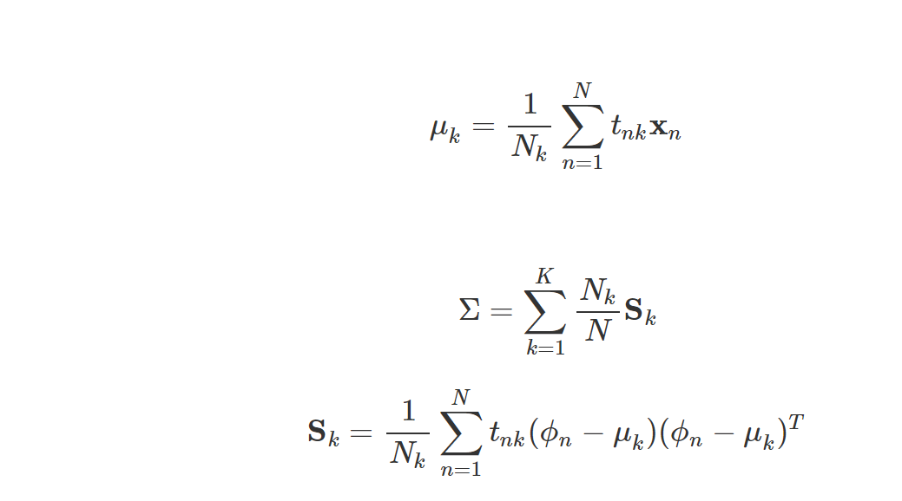


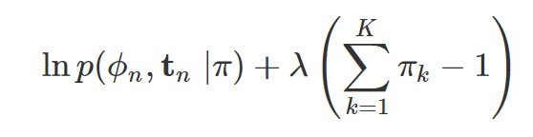


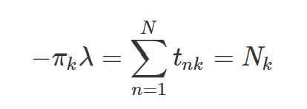
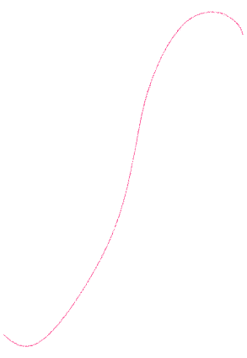

최대 가능도(MLE) 풀이법
K>2

Slide 19
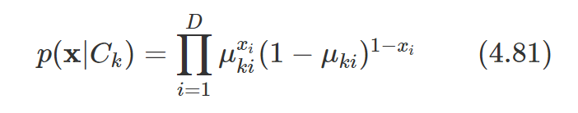
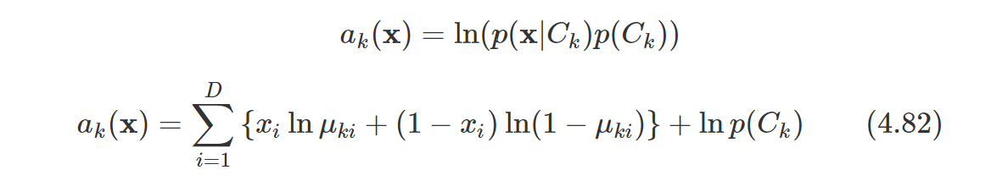



데이터가 이산 값일 때의 처리
입력 값이 연속적인 값이 아니라 이산적인 값
문제 단순화를 위해 : xi 가 가질 수 있는 값은 xi∈0,1 뿐
클래스-조건부 확률 모델
입력 데이터가 𝐷 차원이라면
각 클래스별로 얻을 수 있는 확률 분포의 실제 𝑥 의 이산적인 범위는 2𝐷 개
𝑥 의 각 속성(feature)이 독립적이라고 가정하여 계산의 범위를 축소
K-class 문제에서의 ak 함수에 대입
각 속성(feature)들이 모두 독립적이라는 가정을 Naive Bayes 가정
ak함수는 xk 에 대해 선형 함수

Slide 20

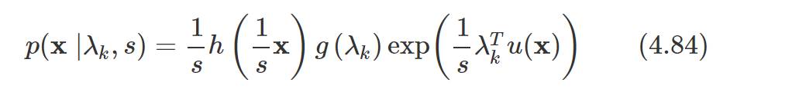



지수족 패밀리
사후 확률(posterior)의 경우 : 가우시안 분포든 이항 분포든 상관 없이 sigmoid 또는 softmax를 이용해서 모델링 가능
Cf ) 2-class는 시그모이드(sigmoid), K-class ( K≥2)는 소프트맥스(softmax)
일반화 시키려면
클래스-조건부 밀도(class-conditional density)가 지수족(exponential family) 분포따를때
지수족 분포를 따를 경우의 확률 분포 :
scale 파라미터 s 를 추가

Slide 21
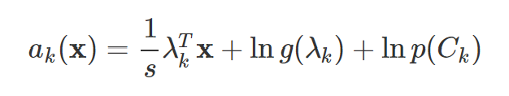
지수족 패밀리
2-class 에서 사용한 ak 함수에 이를 대입
K-class 에도 확장

Slide 22
4.3 Discriminative Models

Slide 23


4.3 discriminative에 대하여
2-class 문제 : 클래스 C1 로 분류되는 사후 확률 p(C1|x) 가 시그모이드(sigmoid) 함수로 제공되는 것
K-class 문제: 클래스 Ck 로 분류되는 사후 확률 p(Ck|x) 가 소프트맥스(softmax) 함수로 제공되는 것
고정된 기저 함수들
discriminative 학습의 형태를 제안하고 이를 통해 p(Ck|x) 를 정의하여 MLE를 사용
4.3 에서는 MLE를 활용하여 직접적으로 파라미터를 결정하는 방법을 알기 위해 |iterative reweighted least squares(IRLS) 알고리즘을 알아볼 것!
이를 해결하기 위해 실제 계산은 클래스-조건부 확률(class-conditional density) 값 이용

Slide 24
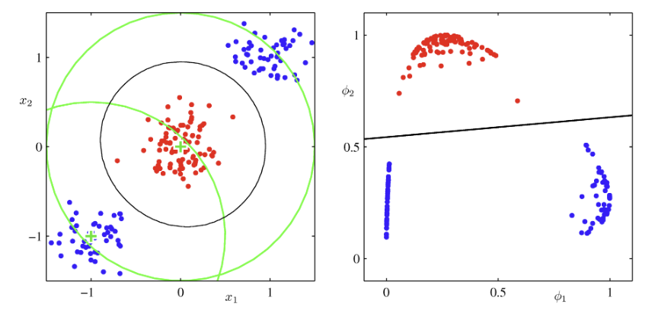



고정된 기저 함수들
이를 해결하기 위해 실제 계산은 클래스-조건부 확률(class-conditional density) 값을 이용
오히려 사후 확률 값을 더 쉽게 모델링 할 수 있기에
고정된 비선형 기저 함수(basis function)를 이용 -> 입력 벡터를 𝜙(𝑥) 로 변환하는 형태 사용
비선형 기저 함수를 이용하여 변환된 데이터를 선형 판별하는 방법 묘사
최초 원본 입력 (x1,x2)에 대한 입력 공간을 나타내며, 샘플 데이터가 2개의 클래스로 구성되고 있음
최초의 입력 데이터가 (𝜙1(𝑥),𝜙2(𝑥)) 로 변환된 뒤, 선형 판별식에 의해 클래스가 구별되고 있는 것
원형으로 되어 있는 검은색의 범위들은 오른쪽 공간으로 변환 후 선형으로 만들어지는 것

Slide 25






로지스틱 회귀
2-class 문제에서의 일반화된 선형 모델(generalized linear model)
C1 에 대한 사후 확률 값은 로지스틱 회귀로 기술
로지스틱 시그모이드 방식과 동일
기존에는 𝑥 데이터를 바로 사용하였으나 여기서는 𝜙 함수를 통해 변환 후 사용
2-class
σ 는 로지스틱 시그모이드(logistic sigmoid)
로지스틱 회귀 모델의 모수 값을 결정하기 위해 MLE를 사용
𝑥 가 𝑀 차원이라면 필요한 평균의 개수는 2𝑀 이 되고 공분산을 위해 𝑀(𝑀+1)/2 개의 모수가 추가로 필요
ϕ 가 M 차원을 공간을 가지게 된다면, 이 모델은 𝑀 차원의 조정 가능한 모수 가짐
사전 분포 p(C1) 까지 고려하여 -> 총 𝑀(𝑀+5)/2+1 개의 파라미터가 필요

Slide 26
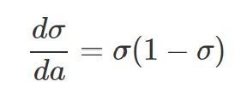
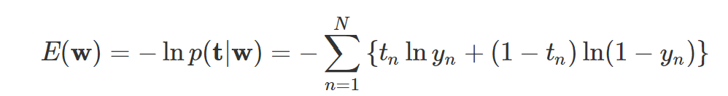








로지스틱 회귀
로지스틱 회귀 모델의 미분값
모수를 추정하기 위해 음수항의 로그 가능도 함수를 사용
cross-entropy error function
가능도 함수(likelihood) 함수

Slide 27









IRLS (Iterative reweighted least squares)
로지스틱 회귀 모델의 미분값
그라디언트와 헤시안
에러 함수는 Convex 함수 이므로 Newton-Raphson 기법을 이용하여 최적화 가능
이를 통해 로그 가능도 함수에 대한 2차 근사식으로 사용 가능
Newton-Raphson 갱신 방식
Newton-Raphson 업데이트 식
에러 함수가 이차형식( quadratic ) 꼴이므로 Newton-Raphson 식이 한번의 반복으로 값을 얻을 수 있도록 전개

Slide 28


Newton-Raphson 업데이트를 로지스틱 회귀에 적용해보기 위해 cross-entropy 오차함수에 대입
로지스틱 회귀 모델에서 Newton-Raphson 을 활용한 업데이트 모델
norman equation 은 GD 방식이 아닌 미분을 통한 파라미터 찾기 형태의 식
R 이 상수가 아니라 파라미터 w 에 영향을 받는 요소이므로 이를 반복 업데이트 방식으로 풀어야 한다

Slide 29
다중 로지스틱 회귀
3개 이상의 클래스 중, 하나의 클래스에 속하는지를 예측하는 문제|
이진 분류와 가장 다른 점은, 이진 분류는 분류 문제의 정답이 '참'일 확률(p)만 고려하여, '참'과 '참이 아님'을 분류하면 되지만, 다중 분류는 여러 가지 클래스 중, 예측 모델이 속할 확률이 가장 높은 클래스를 찾는 문제
즉, 정답이 이진 분류에서는 정답 예측을 한 차원('참'일 확률 p)에서만 끝낼 수 있었지만, 다중 분류의 예측은 클래스의 개수만큼의 예측 결과가 필요
이러한 다중 분류를 위해 다중 로지스틱 회귀 모델에서는 일반적으로 Softmax 함수를 사용

Slide 30



프로빗 회귀
역프로빗 함수
프로빗 함수
로지스틱과 프로빗 모델 모두 데이터는 모두 정확하게 라벨링되어 있다고 가정하는 모델
타겟값에 대한 확률 분포

Slide 31

정준 연결 함수

Slide 32
4.4 Laplace Approximation

Slide 33






라플라스 근사법
사후 분포를 근사하기 위한 방법
로그를 없애서 지수 함수의 꼴
z 는 1차원 데이터라고 가정
정규화 상수가 포함된 식
1단계 : 𝑝(𝑧) 에 대한 최빈값(mode) 찾기
𝑝(𝑧) 를 z 에 대해 미분하여 0 이 되는 지점 z0 를 찾는다.
2단계 : ln⁡𝑓(𝑧) 를 z𝑧 에 대한 2차식 형태로 근사

Slide 34



M 차원으로의 확장
z 를 M 차원의 벡터로 간주하고 확장
라플라스 문제점
근사식이 특정 값들에 의해서만 결정되므로 이 값 외에 다른 의미 있는 전역 특성이 존재하는 경우 이를 알아내기 어렵다.
로그 없애기

Slide 35
4.5 Bayesian Logistic Regression

Slide 36






로지스틱 회귀 문제에 베이지안 추론을 도입
라플라스 근사법을 파라미터 w의 사후 분포를 근사하는데 사용할
정확도(precision) 단위로 식을 전개
𝑤 의 사전 분포로 가우시안 분포를 고려
w 의 사후 분포
최종적으로 가우시안 근사 분포
사후분포에 로그 취한 식

Slide 37




예측 분포
새로운 데이터 x 가 주어졌을 때 클래스 C1 에 속하는 확률을 알아보기 위한 예측 분포를 작성하는 식을 만들기
벡터 x가 기저 함수인 ϕ 로 변환되므로 일단 이 단위로 데이터를 변환
가우시안 분포의 평균과 분산
변환이 가능
예측 분포의 변분 근사(variational approximation)

Slide 38


Inverse probit function 을 사용한 근사법
𝜎(𝑎)≃Φ(𝜆𝑎) 로 근사
여기서 (식 4.151) 에 적용
결정 경게는 p(C1|ϕ,t)=0.5𝑝(𝐶1|𝜙,𝑡)=0.5 인 지점

